Slide 1
بسم الله الرحمن الرحيم
وزارة التعليم
ادارة تعليم مكة
الثانوية 56
تابع درس الربا
المعلمة : نوال عبدالرقيب عقلان

Slide 2
وقوله   إذا تبايعتم بالعينة و أخذتم أذناب البقر ، و رضيتم بالزرع ، و تركتم الجهاد سلط الله عليكم ذلاًّ ، لا ينزعه حتى ترجعوا إلى دينكم“. 
مبدعتي تأملي الحديث السابق وحددي ماذا يتضمن من حكم ؟
ما هي المعاملة المالية التي ذكرت في الحديث ؟
إذا درسنا يكون عن بيع العينة

Slide 3
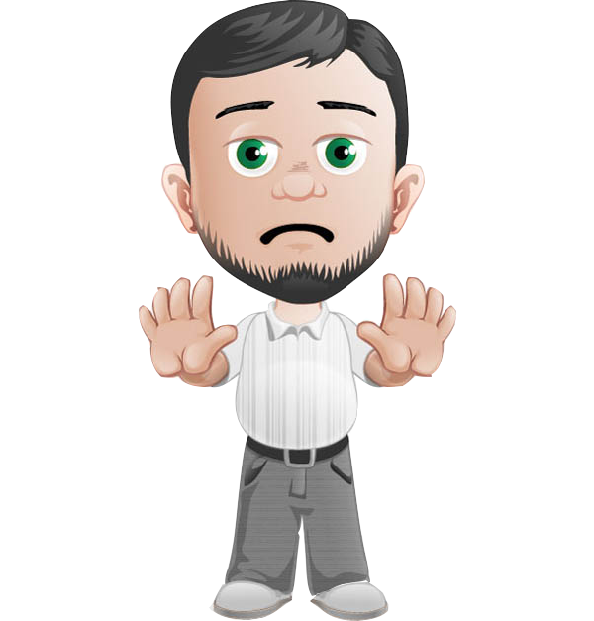
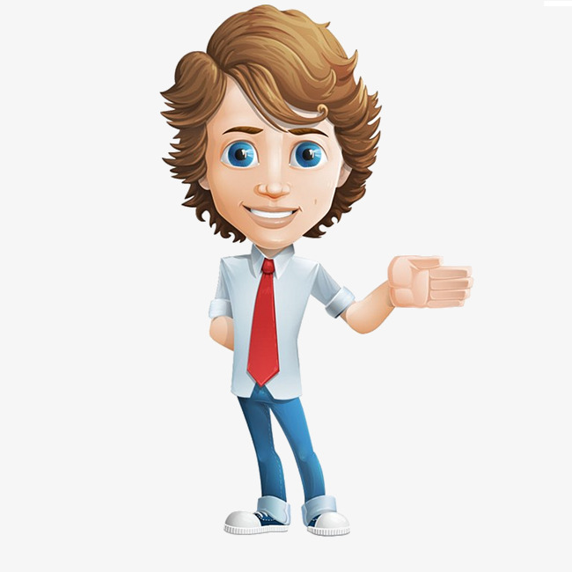
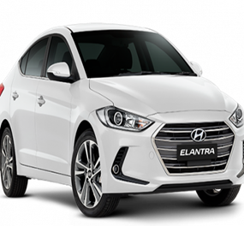
طالبتي اعطي تصور عن المقصود ببيع العينة ؟
سابعيك سيارتي بمبلغ 200 الف ريال تدفعها بعد سنة ثم سأشتريها منك بمبلغ 150 ريال نقد
اريد ان اقترض منك مبلغ 150 الف ريال

Slide 5
بتصورك لما حرم الرسول  بيع العينة ؟
مثلي على صفة بيع العينة بمثال من عندك ؟
طالبتي المبدعة ...
افتحي معي الكتاب على صفحة 139وشاركي معنا بحل النشاط المدرسي ...

Slide 6
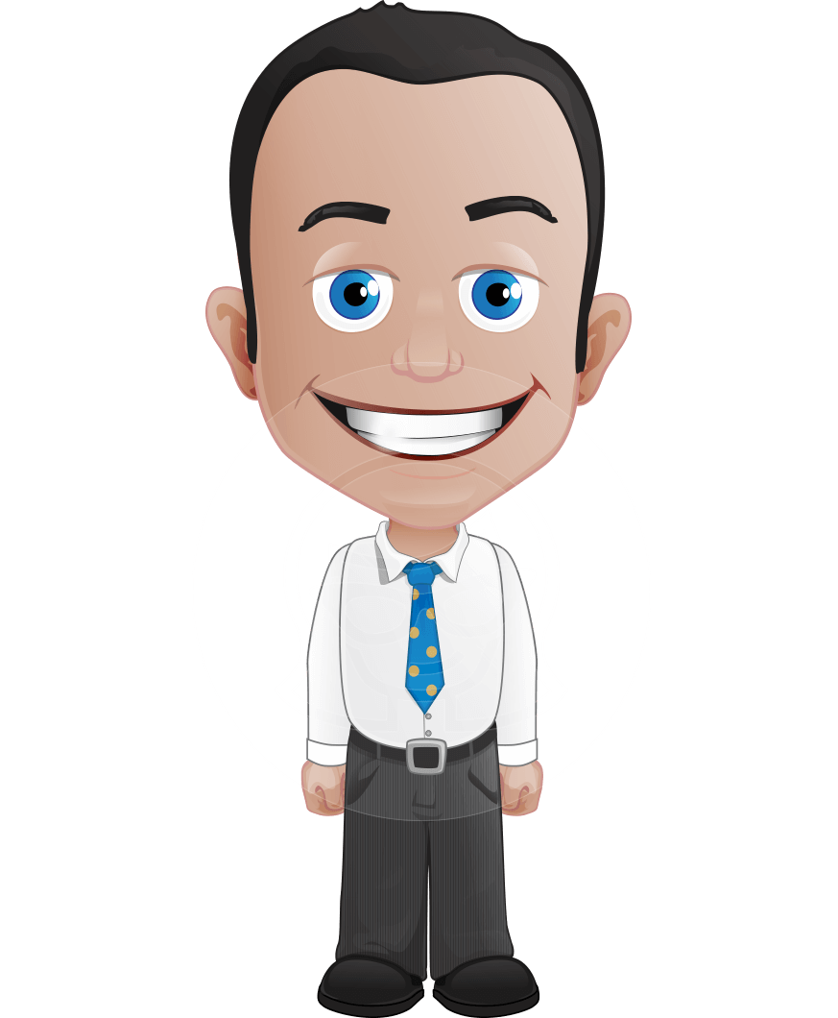
طالبتي تأملي هذا الحوار ثم وضحي ما وجه الاختلاف بينه وبين ما سبق ؟
اريد ان اقترض منك مبلغ 150 الف ريال
سابعيك سيارتي بمبلغ 200 الف ريال تدفعها بعد سنة
موافق وسأخذ السيارة وابيعها على جاري بمبلغ 150 ريال

Slide 7
المعاملة السابقة تسمى تورق وهي من المعاملات الجائزة وضحي السبب في ذلك ؟
مثلي على صفة بيع التورق بمثال من عندك ؟
طالبتي المبدعة ...
افتحي معي الكتاب على صفحة 140وشاركي معنا بحل النشاط المدرسي ...

